Slide 1
Thiết kế và đánh giá thuật toán
Cao học, khoa công nghệ thông tin
Đại học quốc gia Hà nội.
Phan Thị Hà Dương
Viện Toán học. phan.haduong@gmail.com

Slide 2
Chương trình
Chương 1: Giới thiệu về thuật toán
Chương 2: Phân tích tính hiệu quả của thuật toán
Chương 3: Phương pháp “tham lam”
Chương 4: Phương pháp “chia để trị”
Chương 5: Phương pháp qui hoạch động
Chương 6: Thuật toán trên đồ thị
Chương 7: Phương pháp xác suất
Chương 8: Về độ phức tạp tính toán

Slide 3
Ví dụ: Chương 3: Phương pháp “tham lam”
Giới thiệu chung
Thuật toán trên đồ thị
  Cây bao trùm nhỏ nhất
  Đường đi ngắn nhất
Thuật toán sắp xếp lịch làm việc
Thuật toán “heurisitic”
  Tô màu đồ thị
  Người đưa hàng

Slide 4
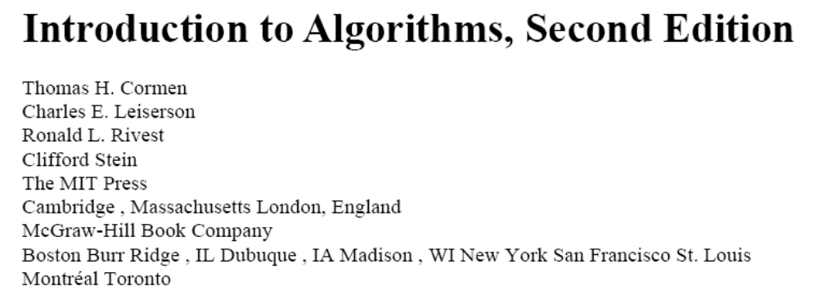
Sách tham khảo

Slide 5
Sách tham khảo
2. Algorithmique - conception et analyse
G. Brassard and P.Bratley, Masson, Paris , 1987
3. Data structure and algorithms
A. Aho, J. Hopcroft and J. Ullman, Addison Wesley Publishing Company
4. Lý thuyết độ phức tạp tính toán.
Phan Đình Diệu.

Slide 6
Chương 1: Giới thiệu về thuật toán
Khái niệm thuật toán
Một số ví dụ
Đánh giá thuật toán trong trường hợp xấu nhất và theo trung bình
Về thuật toán hiệu quả
Một số bài toán cụ thể
Cấu trúc dữ liệu

Slide 7
Khái niệm về thuật toán
Thuật toán:
Dữ kiện vào
Quá trình tính toán
Một dãy các bước tính toán
Kết quả ra
Thuật toán sắp xếp
Một dãy số
Dãy số được
sắp xếp

Slide 8
Một số từ khóa
if (điều kiện) then {…} else
for (điều kiện) do {…}
while (điều kiện) do {…}
procedure (T, a, b) {…}
function(A) {… return r; }

Slide 9
Sắp xếp chèn vào
2 4 6 1 3
5 4 6 1 3
2 4 5 6 1 3
4 5 6 1 3
2 4 5 6 3
1 2 3 4 5 6

Slide 10
Thuật toán xếp chèn vào
Insertion-Sort (A) {
for j = 2 to length (A) do {
k = A[j]; // chèn A[j] vào dãy đã sắp A[1..j-1]
j = j-1;
while i > 0 and A[i] > k do {
A[i+1] = A[i];
I = i-1; }
A{i+1} = k; }
}

Slide 11
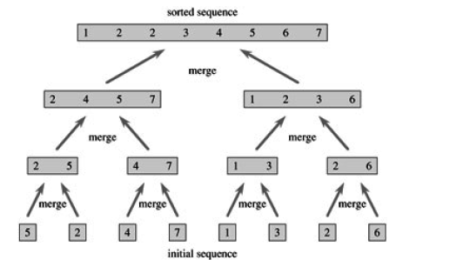
Thuật toán xen kẽ (merge sort)

Slide 12
Sắp xếp xen kẽ
Merge-Sort(A,p,r){
if p < r then {
q = [(p+r-1)/2];
Merge-Sort(A,p,q);
Merge-Sort(A,q+1,r);
Merge(A,p,q,r);
}
}

Slide 13
Phân tích thuật toán Merge-Sort
Đây là một thuật toán chia để trị.
Chia: bước 2: θ(1)
Trị: bước 3 và 4: 2T(n/2)
Hợp lại: bước 5: θ(n)
Tổng kết:
T(n) = θ(1) nếu n=1
2T(n/2) + θ(n) nếu n >1

Slide 14
Đánh giá thuật toán
Giải quyết một bài toán.
Vấn đề:
Có nhiều thuật toán. Chọn thuật toán nào ?
Mô hình hóa
Viết thuật toán
Lập chương trình

Slide 15
Phương pháp đánh giá
Phương pháp thực nghiệm: Lập trình, và thử trên các ví dụ xem thuật toán nào nhanh.
Phương pháp lý thuyết: Tính toán thời gian, bộ nhớ, … cần thiết của mỗi thuât toán dựa theo độ lớn của dữ liệu vào.
Ưu điểm: - không phụ thuộc ngôn ngữ lập trình, loại máy tính
- Biết được tính hiệu quả của thuật toán đối với các dữ liệu có kích thước lớn.

Slide 16
Đánh giá thuật toán trong trường hợp xấu nhất và theo trung bình
Ví dụ: Sắp xếp lựa chọn
Select-Sort (A){
for i=1 to n-1 do {
index = i; x = T[i];
for j= i+1 to n do {
if T[j] < x then { index = j; x = T[j];}
}
T{index = T{i};
T{i} = x;
}
}

Slide 17
Ví dụ
Hãy chạy thuật toán
Insertion-Sort
Merge-Sort
Đối với các bảng sau :
A = [3,1,4,1,5,9,2,6,5,3]
B = [1,2,3,4,5,6]
C = [6,5,4,3,2,1]

Slide 18
Thời gian chạy trong trường hợp xấu nhất: là cận trên đối với mọi dữ liệu vào.
Thời gian chạy trung bình: thường khó phân tích và đánh giá hơn.

Slide 19
Ví dụ: dãy Fibonacci
Dãy Fibonacci được định nghĩa:
F(0) = 0, F(1) = 1, và
F(n) = F(n-1) + F(n-2) với n > 1.
Tìm thuật toán tính số Fibonacci thứ n.

Slide 20
Thuật toán thứ nhất và thứ hai
fontion fib1(n){
if n < 2 then return n;
else return f(n-1) + f(n-2);
}
fonction fib2(n){
a= 0; b = 1;
for k = 1 to n do {c=b; b = a+b; a=c;}
return b;
}

Slide 21
Thuật toán thứ ba
fonction fib3(n){
i = 1; j = 0; k = 0; h = 1;
while n>0 do {
if (n lẻ) then { t = jh;
j = ih + jk +t;
i = ik +t;}
t = h^2;
h = 2kh+t;
k = k^2+t;
n = n div 2;
}
return j;
}

Slide 22
Ví dụ về thời gian chạy
(Pascal, CDC Cyber 835)
n | 10 | 20 | 30 | 50 | 100 | 10000 | 1 000 000 | 100000000
fib1 | 8 ms | 1 s | 2 min | 21 days
fib2 | 1/6 ms | 1/3 ms | ½ ms | ¾ ms | 3/2 ms | 150 ms | 15 s | 25 min
fib3 | 1/3 ms | 2/5 ms | ½ ms | ½ ms | ½ ms | 1 ms | 3/2 ms | 2 ms

Slide 23
Cấu trúc dữ liệu
Dãy (list)
type tablist = structure{
value[1..lengthmax]: information elements;
counter: 0.. lengthmax;}
type elem = structure{
value: information element;
next: * elem;}
6
4
7
1
3

Slide 24
Đồ thị
2
1
type adjgraph = structure {
value[1..n]: information elements;
adjacent[1..n, 1..n]: booleans;}
type listgraph = array[1..n] of structure {
value: information element;
neighbours: list; }
3
4

Slide 25
Cây
a
type treenode = structure{
value: information element;
children: array[ ] of * treenodes;
}
type treenode = structure{
value: information element;
first child: * treenode;
next brother: * treenode;
}
type binarytreenode = structure{
value: information element;
left child, right child: * binarytreenode;
}
b
c
d
e
f

Slide 26
Tập hợp
set[1..N]: integer;
fonction find(x){ } // tìm phần tử có giá trị x
procedure merge(a,b) // tìm hợp của hai tập được sắp

Slide 27
Chương 2: Phân tích tính hiệu quả của thuật toán
Các ký hiệu đánh giá tiệm cận
Phân tích thuật toán
Giải các phương trình đệ qui
Một số ví dụ

Slide 28
Ký hiệu O:
O(g(n)) = {f(n): tồn tại hằng số c và N để:
0 ≤ f(n)< c g(n) với mọi n ≥ N}
Đây là một quan hệ thứ tự: phản xứng, “phi đối xứng” và bắc cầu.

Slide 29
Ký hiệu Ω
Ω(g(n)) = {f(n): tồn tại hằng số c và N để:
f(n)≥ c g(n) với mọi n ≥ N}
f(n) Є Ω (g(n)) ≈ g(n) Є O(f(n))
Đây là một quan hệ thứ tự: phản xứng, “phi đối xứng” và bắc cầu.

Slide 30
Ký hiệu θ
θ(g(n))={f(n): tồn tại 2 hằng c, d và N để:
c g(n) ≤ f(n) ≤ d g(n) với mọi n ≥ N}
f(n) = θ(g(n))
≈ f(n) = O(g(n)) và f(n) = Ω(g(n))
Đây là một quan hệ tương đương: phản xứng, đối xứng và bắc cầu.

Slide 31
Ký hiệu o
o(g(n)) = {f(n): với mọi hằng c >0, tồn tại N để: 0 ≤ f(n)< c g(n) với mọi n ≥ N}
Đây là một quan hệ thứ tự: phản xứng, “phi đối xứng” và bắc cầu.

Slide 32
Ký hiệu ω
ω(g(n)) = {f(n): với mọi hằng c >0, tồn tại N để: 0 ≤ c g(n) <f(n) với mọi n ≥ N}
f(n) Є ω(g(n)) ≈ g(n) Є o(f(n))
Đây là một quan hệ thứ tự: phản xứng, “phi đối xứng” và bắc cầu

Slide 33
Nhận xét
f(n) = O (g(n)) ≈ a ≤ b
f(n) = Ω (g(n)) ≈ a ≥ b
f(n) = θ (g(n)) ≈ a = b
f(n) = o (g(n)) ≈ a < b
f(n) = ω (g(n)) ≈ a > b

Slide 34
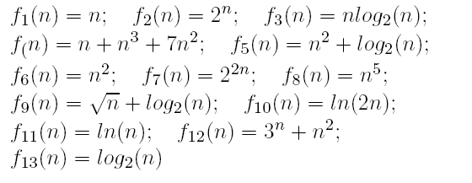
Sắp xếp các hàm sau theo quan hệ 0 và θ

Slide 35
Một số hàm cơ bản
n^b = o(a^n), với mọi a>1 và b
e^x = 1 + x + θ(x^2), với |x| ≤ 1
lg^b n = o(n^a), với mọi a > 0
n! = o(n^n)
n! = ω(2^n)
lg(n!)= θ(n lg n)

Slide 36
Giải các phương trình đệ qui
Ví dụ:
T(n) = θ(1) nếu n= 1
2 T(n/2) + θ(n) nếu n >1
T(n) = θ(n lg n)

Slide 37
Phương pháp truy hồi
Dự đoán kết quả
Chứng minh bằng truy hồi (quy nạp)
Ví dụ: Cho T(n) = 2 T(n/2) + n. Ta chứng minh truy hồi rằng T(n) = O(n lg n).

Slide 38
Đổi biến
Ví dụ:
T(n) = 2 T([√n]) + lg n
Đặt m = lg n, ta có:
T(2^m) = 2 T(2^{m/2}) + m
Đặt S(m) = T(2^m), ta có:
S(m)= 2 S(m/2) + m
T(n) = S(m) = O(m lg m) = O(lg n lg lg n)

Slide 39
Phương pháp tính dần từng bước
Ví dụ T(n) = 3T(n/4)+n
T(n) = n+ 3 T(n/4)
= n + 3(n/4 + 3T(n/16))
= n + 3 n/4 + 3 (n/16 + 3T(n/64))
≤ n + 3n/4 + 9n/16 + …

Slide 40
Ví dụ: Sắp xếp xen kẽ
Merge-Sort(A,p,r){
if p < r then {
q = [(p+r-1)/2];
Merge-Sort(A,p,q);
Merge-Sort(A,q+1,r);
Merge(A,p,q,r);
}
}

Slide 41
Phân tích thuật toán Merge-Sort
Đây là một thuật toán chia để trị.
Chia: bước 2: θ(1)
Trị: bước 3 và 4: 2T(n/2)
Hợp lại: bước 5: θ(n)
Tổng kết:
T(n) = θ(1) nếu n=1
2T(n/2) + θ(n) nếu n >1

Slide 42
The Master Theorem
Cho a≥1 và b>1 hằng số, hàm số f(n) và T(n) được định nghĩa:
T(n) = aT(n/b) + f(n),
Khi đó định lý sẽ cho biết giới hạn tiệm cận của T(n)

Slide 43
Chương 3: Phương pháp “tham lam”
Giới thiệu chung
Thuật toán trên đồ thị
  Cây bao trùm nhỏ nhất
  Đường đi ngắn nhất
Thuật toán sắp xếp lịch làm việc
Thuật toán “heurisitique”
  Tô màu đồ thị
  Người đưa hàng

Slide 44
Giới thiệu chung
(greedy algorithms)
Các thuật toán tham lam chủ yếu để giải quyết các bài toán tối ưu. Ta có:
- Một tập các đối tượng
- Một dãy các đối tượng đã lựa chọn
- Một hàm để xem một tập các đối tượng có lập thành một giải pháp hay không (không nhất thiết tối ưu)
- Một hàm để xem một tập đối tượng có là tiềm năng hay không
- Một hàm để lựa chọn ứng viên có triển vọng nhất
- Một hàm đích cho giá trị của một giải pháp (để tối ưu hóa)

Slide 45
Cách giải quyết
Tìm một tập các đối tượng lập thành một giải pháp và tối ưu hóa hàm đích. Từng bước một:
- Đầu tiên tập đối tượng là rỗng
- Tại mỗi bước, ta cố thêm vào một đối tượng tốt nhất còn lại (nhờ hàm chọn)
+ Nếu tập mới không là tiềm năng, bỏ đối tượng này đi, chọn đối tượng khác
+ Ngược lại, đối tượng mới này xếp vào cuối tập
+ Kiểm tra xem tập mới có là một giải pháp

Slide 46
Tính đúng đắn
Một thuật toán “tham lam” chạy đúng nếu giải pháp được lựa chọn là tối ưu.

Slide 47
Thuật toán sinh
Thuật_toán Tham_lam{
// vào: tập hợp C các đối tượng
// ra: tập S (giải pháp tối ưu)
S = Ø;
while(! solution(S) and C <> Ø) do {
x = phần tử của C sao cho select(x) max;
C = C \ {x};
if realisable(S U {x}) then S = S U {x};}
if solution(S) then return S;
else return “không có nghiệm”;
}

Slide 48
Cây bao trùm nhỏ nhất
Bài toán: Cho đồ thị vô hướng liên thông G=(V,E). Mỗi cạnh e Є E có độ dài l(e). Tìm tập con T của E sao cho (V,T) vẫn liên thông và tổng Σ l(e) (e Є E) là nhỏ nhất.
Vấn đề: Chứng minh (V,T) là một cây.
“Cây bao trùm nhỏ nhất”

Slide 49
Một số khái niệm
Một tập cạnh là:
- một giải pháp nếu nó tạo một cây bao trùm
một tiềm năng nếu nó không chứa xích
một tập tiềm năng là một triển vọng nếu có thể thêm cạnh vào nó để đạt một giải pháp tối ưu
Một cạnh “nối” một tập đỉnh nếu đúng một đỉnh của nó nằm trong tập đỉnh này

Slide 50
Mệnh đề: Cho đồ thị vô hướng liên thông G=(V,E). Mỗi cạnh e Є E có độ dài l(e). Cho B là một tập con (thực) của V. Cho T là một tập cạnh triển vọng sao cho không cạnh nào của T nối B.
Cho e là một cạnh có độ dài min của B.
Ta có: T U {e} là một triển vọng.

Slide 51
Thuật toán Kruskal (ý tưởng)
Lúc đầu T rỗng
Tại mỗi thời điểm (V,T) là một hợp rời các thành phần liên thông (tplt): trong mỗi tplt, các cạnh của T lập thành một cây bao trùm nhỏ nhất.
Cuối cùng: chỉ còn một tplt, và T là cây bao trùm nhỏ nhất của đồ thị G.

Slide 52
Xếp các cạnh của E theo thứ tự tăng dần
Nếu một cạnh nối hai tplt, thêm vào T
Nếu không, bỏ đi, xét cạnh tiếp theo

Slide 53
Tính đúng đắn
Vấn đề: chứng minh tính đúng đắn của thuật toán Kruskal

Slide 54
Ví dụ
3
1
2
2
1
6
6
5
4
4
6
4
3
5
8
7
7
3
4

Slide 55
Thuật toán Kruskal
MST-Kruskal(G,l){
Xếp E theo l tăng; n = # V; T = Ø;
Đặt n tplt, mỗi tplt chứa 1 phần tử của V;
do{
(u,v) cạnh độ dài min chưa xét đến;
if set(u)<> set(v) then{
T = T U (u,v); union(set(u),set(v));
}
} while(#T = n-1)
return T;
}

Slide 56
Phân tích
Đánh giá độ phức tạp tính toán của thuật toán Kruskal
Nếu đồ thị không liên thông, kết quả sẽ thế nào ?
Một đồ thị có thể có nhiều cây bao trùm nhỏ nhất. Cây nào được cho bởi thuật toán Kruskal ?

Slide 57
Thuật toán Prim (ý tưởng)
Lúc đầu T rỗng và cây B chứa một đỉnh bất kỳ
Tại mỗi thời điểm, T là một cây bao trùm nhỏ nhất của B. Chọn một cạnh (u,v) độ dài min sao cho u Є V\B và v Є B. Thêm u vào B và (u,v) vào T
Cuối cùng: B=V, và T là cây bao trùm nhỏ nhất của đồ thị G.

Slide 58
Bài tập
Chạy ví dụ t.t. Prim trong hình vẽ đã cho
Viết thuật toán Prim
Đánh giá độ phức tạp tính toán của t.t.
Chứng minh tính đúng đắn của t.t.
Một đồ thị có thể có nhiều cây bao trùm nhỏ nhất. Cây nào được cho bởi thuật toán Prim ?
Nếu đồ thị không liên thông, kết quả sẽ thế nào ?

Slide 59
Đường đi ngắn nhất
Bài toán: Cho đồ thị có hướng G=(V,E). Mỗi cạnh e Є E có độ dài l(e). Một đỉnh nguồn s. Tìm đường đi ngắn nhất từ s đến các đỉnh khác của G.

Slide 60
Thuật toán Dijkstra (ý tưởng)
Tập S gồm các đỉnh đã xác định đường ngắn nhất từ s
Tập C gồm các đỉnh còn lại
Lúc đầu S = {s}
Tại mỗi thời điểm, chọn trong C đỉnh có khoảng cách từ s min, thêm vào S
Cuối cùng S = V

Slide 61
Bổ đề: (đường con của một đường ngắn nhất cũng là đường ngắn nhất)
Hệ quả: Ta có thể xây dựng một cây gốc s để đường duy nhất từ s đến mỗi u là đường có khoảng cách min

Slide 62
Khai triển ý tưởng
Bảng d: d[u]: khoảng cách min (tạm thời) từ s đến u
Bảng Adj: Adj[u] : các đỉnh liên hệ với u
Bảng l: l[u,v]: độ dài cạnh (u,v) (nếu không có (u,v) thì l[u,v] = ∞
Bảng p: p[u] là “cha” của u trên đường từ s đến u
Kết quả là một cây gốc s, đường duy nhất từ s đến mỗi u là đường có khoảng cách min

Slide 63
Thuật toán Dijkstra
Dijkstra(G,l,s){
S= {s}; C = V \ {s}; n= #V; d[s]=0;
for u Є C do {d[u] = l[s,u]; p[u] = Null;}
while (C≠Ø) do {
chọn v Є C để d[v] min;
C = C \ {v}; S = S U {v};
for w Є Adj[v] do {
if d[w] > d[u]+l[u,v] then { p[w]= v;
d[w]= d[v]+l[v,w];}}
}

Slide 64
Ví dụ
1
50
10
2
5
30
100
5
20
10
4
3
50

Slide 65
Tính đúng đắn
Chứng minh quy nạp rằng:
Nếu u Є S: d[u] là khoảng cách min từ s đến u
Nếu u Є C: d[u] là khoảng cách min từ s đến u của các đường chỉ đi qua các đỉnh của S
Cuối cùng S = V, d[u] là khoảng cách cần tìm

Slide 66
Phân tích thuật toán
Độ phức tạp: O(V^2)
Nếu đồ thị ít cạnh: O(E lg V)

Slide 67
Sắp xếp lịch làm việc
Bài toán 1: tối thiểu hóa thời gian chờ đợi:
Một máy tính cần phục vụ khách hàng.
Thời gian phục vụ khách hàng i la t[i].
Tìm cách xếp khách hàng để tối thiểu hóa tổng thời gian chờ đợi.

Slide 68
Thuật toán
Ý tưởng: Sắp xếp theo trình tự t[i] tăng.
Vấn đề:
Chứng minh tính đúng đắn của thuật toán
Độ phức tạp của thuật toán
Nếu có s máy tính, thuật toán thay đổi thế nào ?

Slide 69
Sắp xếp lịch làm việc có lợi nhuận
Bài toán: Cho một tập n việc phải làm, mỗi việc trong thời gian đơn vị. Việc i sẽ đem lại lợi nhuận g[i] nếu được thực hiện trước hạn d[i].
Tìm cách thực hiện các công việc để có lợi nhuận cao nhất

Slide 70
Ví dụ
Dữ kiện i 1 2 3 4
g[i] 50 10 15 30
d[i] 2 1 2 1
Các khả năng
Công việc 1,3 2,1 2,3 3,1 4,1 4,3
Lợi nhuận 65 60 25 65 80 45

Slide 71
Ý tưởng thuật toán
Một tập hợp công việc là tiềm năng nếu có một dãy (tiềm năng) thực hiện mọi công việc của tập này trước thời hạn.
Thuật toán: Từng bước một, thêm vào tập công việc một công việc i chưa được xét có g[i] max và tập mới vẫn là tiềm năng.

Slide 72
Chạy thuật toán trên ví dụ
Chọn việc 1. Tập {1} là tiềm năng
Chọn việc 4. Tập {1, 4} là tiềm năng
Chọn việc 3. Tập {1, 4, 3} không là tiềm năng. Bỏ việc 3 đi
Chọn việc 2. Tập {1, 4, 2} không là tiềm năng. Bỏ việc 2 đi
Kết quả tập {1, 4} được chọn. Thực hiện theo thứ tự 4, 1

Slide 73
Xác định tập tiềm năng
Bổ đề: Cho J là một tập công việc và cho p= {s1,s2,…,sk} là một hoán vị của các việc đó sao cho d[s1]≤d[s2] ≤… ≤d[sk].
Tập J là tiềm năng ≈ dãy p là tiềm năng.

Slide 74
Tính đúng đắn của thuật toán
Cho I là tập nhận được từ thuật toán
Cho J là một tập tối ưu.
Chứng minh lợi nhuận của I và của J bằng nhau.

Slide 75
Quy ước
Ký hiệu:
n việc được xếp thứ tự 1,2,…,n để g giảm
Tập việc là một bảng j
n>0, d[i]>0
Biến chặn 0: d[0]=0; j[0]=0

Slide 76
Thuật toán
Săp_xếp(d){
d[0]=0; j[0]=0;
j[1]=1; k=1;
for i=2 to n do{ r=k;
while d[j[r]]>max(d[i],r) do r=r-1;
if d[j[r]]≤d[i] and d[i]>r then {
for (l=k,r+1,-1) do j[l+1]=j[l];
j[r+1]=i;
k=k+1;}}
return j;
}

Slide 77
Phân tích thuật toán
Kiểm tra thuật toán
Tính độ phức tạp của thuật toán
Cải tiến cách kiểm tra tập tiềm năng. Viết thuật toán mới với độ phức tạp O(n lg n)

Slide 78
Thuật toán định hướng
Với một số bài toán tối ưu, thuật toán tìm nghiệm chính xác có độ phức tạp rất lớn.
Ta sử dụng các thuật toán đơn giản, tìm nghiệm xấp xỉ.
(chú ý rằng trong 1 số trường hợp, t.t.x.x không cho kết quả tối ưu)

Slide 79
Tô màu đồ thị
Bài toán: Cho một đồ thị vô hướng G=(V,E). Tô màu G là tô màu các đỉnh sao cho hai đỉnh liên thuộc không cùng màu.
Tìm cách tô màu sử dụng ít màu nhất.
Kết quả đã biết: các thuật oán tối ưu đã biết đều có độ phức tạp là hàm mũ.
Mục đích: Tìm thuật toán xấp xỉ.

Slide 80
Thuật toán xấp xỉ
Thuật toán:
chọn 1 màu và 1 đỉnh bất kì, tô màu đỉnh đó.
xét các đỉnh còn lại, đỉnh nào tô được màu vừa chọn thì tô
nếu còn lại một số đỉnh, quay lại bước 1

Slide 81
Đánh giá
Cho đồ thị G, p là một hoán vị các đỉnh của G, c(p) là số màu nhận được bởi t.t.x.x,
c là số màu tối ưu. Ta có
Tồn tại một hoán vị p để c(p)=c
Với mọi a>0, tồn tị G, p để c/c(p) < a
Như vậy t.t.x.x có thể đạt tối ưu, và cũng có thể “xấu” tùy ý.

Slide 82
Người đưa hàng
Bài toán: Cho một đồ thị có hướng, các cạnh có độ dài. Tìm một chu trình ngắn nhất bắt đầu và kết thúc tại một đỉnh, và đi qua mỗi đỉnh còn lại đúng một lần.
G=(V,E), V={1,2,..,n}, L[i,j]: độ dài cạnh

Slide 83
Thuật toán xấp xỉ
Ở mỗi bước, chọn một cạnh ngắn nhất chưa được xét thỏa mãn:
  Không tạo nên một chu trình với các cạnh đã chọn (trừ trường hợp cạnh cuối cùng)
  Không là cạnh thứ 3 liên hệ với cùng một đỉnh.

Slide 84
Ví dụ
đến j= 2 3 4 5 6
Từ i= 1 3 10 11 7 25
2 6 12 8 26
3 9 4 20
4 5 15
5 18
Các cạnh được chọn là: 12, 35, 45, 23, 46, 16, tạo chu trình (1,2,3,5,4,6,1), độ dài 58.
Kết quả này không tối ưu (56 là tối ưu)

Slide 85
Chương 4: Phương pháp “chia để trị”
Giới thiệu chung
Xác định ngưỡng
Phương pháp “phân đôi”
Sắp xếp “xen kẽ”. Sắp xếp nhanh
Số học các số nguyên lớn
Nhân ma trận
Giới thiệu về mật mã

Slide 86
Giới thiệu chung
(divide and conquer algorithms)
Ý tưởng: để giải quyết một bài toán,
chia ra làm nhiều phần nhỏ hơn,
giải quyết từng phần độc lập,
sau đó từ các kết quả này, xây dựng kết quả của bài toán ban đầu.
Viêc giải quyết các phần nhỏ hơn này có thể thực hiên một cách đệ qui.

Slide 87
Thuật toán sinh
Thuật_toán DAC(x){
//t.t. này cho kết quả y ứng với đầu vào x
if (x đủ nhỏ) then return base(x);
chia x thành x_1, x_2, …, x_k;
for (i=1 to k) do y_i = DAC(x_i);
hợp các y_i lại để tìm ra y;
return y;
}

Slide 88
Bài toán tìm kiếm
Bài toán: Cho bảng T[1..n] các số được xếp tăng dần. Cho số x. Tìm phần tử trong T có giá trị x
Thuật toán đơn giản:
while (T[i]≤x) do if (T[i]=x) then return i;
else i=i+1;
Độ phức tạp: O(n)

Slide 89
Phương pháp “phân đôi”
funtion dicto (T[i..j],x){
if (i=j) then { if (T[i]=x) then return i;
else return “không có”;
else { k=(i+j+1)/2;
if (x < T[k]) then
return dicto(T[i..k-1],x);
else return dicto(T[k..j],x); }
}
Độ phức tạp : ?

Slide 90
Sắp xếp xen kẽ (Merge sort)
Ý tưởng:
Để xếp bảng T:
Chia T thành 2 bảng độ dài bằng nhau
Sắp xếp mỗi bảng con này
Từ hai bảng con đã sắp, xếp xen kẽ lại để được bảng T sắp xếp
Chú ý: bước 2 được thực hiện đệ qui

Slide 91
Thuật toán Merge-sort
Merge-Sort(A,p,r){
if p < r then {
q = [(p+r-1)/2];
Merge-Sort(A,p,q);
Merge-Sort(A,q+1,r);
Merge(A,p,q,r);
}
}

Slide 92
Phân tích thuật toán
Đây là một thuật toán chia để trị.
Chia: bước 2: θ(1)
Trị: bước 3 và 4: 2T(n/2)
Hợp lại: bước 5: θ(n)
Tổng kết:
T(n) = θ(1) nếu n=1
2T(n/2) + θ(n) nếu n >1

Slide 93
Sắp xếp nhanh (quicksort)
Chia: Bảng T[p..r] được chia thành 2 phần T[p..q] và T[q+1..r] sao cho mọi phần tử trong bảng 1 nhỏ hơn mọi phần tử bảng 2
Trị: Mỗi bảng con được sắp xếp đệ qui
Hợp: Vì mỗi bảng đã đúng vị trí. Kết thúc.

Slide 94
Thuật toán quicksort
Quicksort(A,p,r){
if (p<r) then {
q=Partition(A,p,r);
Quicksort(A,p,q);
Quicksort(A,q+1,r);
}
}

Slide 95
Chia đôi bảng (Partition)
Ví dụ:
5 3 2 6 4 1 3 7
5 3 2 6 4 1 3 7
3 3 2 6 4 1 5 7
3 3 2 6 4 1 5 7
3 3 2 1 4 6 5 7

Slide 96
Partition
Partition(A,p,r){
x = A[p];
i = p-1; j = r+1;
while (i<j) do {
repeat j = j-1 until A[j] ≤ x;
repeat i = i+1 until A[i] ≥ x;
if (i<j) then exchange (A[i], A[j]);
else return j;
}
}

Slide 97
Phân tích thuật toán
Partition(A,p,r): O(r-p)
Trường hợp xấu nhất: mỗi lần chia bảng ta được 1 bảng 1 phần tử, và một bảng tất cả phần tử còn lại: T(n) = T(n-1) + θ(n). Như vậy: T(n) = θ(n^2)
Trường hợp tốt nhất: bảng luôn phân đôi đều:
T(n) = 2 T(n/2) + θ(n). Như vậy: T(n) = θ(n lg n)
Câu hỏi: Cho ví dụ về trường hợp xấu nhất, tốt nhất.

Slide 98
Độ phức tạp trung bình

Slide 99
Số học các số nguyên lớn
Phép nhân hai số nguyên cực lớn:
Bài toán: Cho u và v là hai số nguyên lớn, giả sử mỗi số biểu diễn bởi n chữ số.
Tìm thuật toán nhân u và v hiệu quả.

Slide 100
Phân tích vấn đề
n
a
b
u
c
d
v
n
u v = 10^{2s} ac + 10 ^s (ad+bc) + bd (s = n/2)

Slide 101
Phân tích vấn đề (tiếp)
Nhận xét:
r = (a+b)(c+d) = ac+(ad+bc)+bd
Thay vì tính 4 phép nhân ac, bd, ad, bc,
Ta tính ac, bd, và r

Slide 102
Thuật toán nhân
Mult(u,v){
n= min(size(u), size(v));
if (n bé) then return uv;
else { s = n/2;
a= u div (10^s), b= u mod 10^s;
c= v div (10^s), d= v mod 10^s;
r= Mult(a+b,c+d);
p=Mult(a,c); q= Mult(b,d);
t = r-p-q;
return(p*10^{2s} + t*10^s+q);
}
}

Slide 103
Độ phức tạp thuật toán
T(n) = 3 T(n/2)+ θ(n)
T(n) = θ(n ^{lg 3}) ≈ θ(n^{1,59})
Bài tập: Thay đổi thuật toán để làm việc với các biểu diễn nhị phân và các phép toán trong biểu diễn nhị phân

Slide 104
Nhân hai ma trận
Bài toán: Cho 2 ma trận A, và B, kích cỡ n*n. Tìm ma trận tích C = A*B.
Thuật toán đơn giản: T(n) = θ(n^3)

Slide 105
Thuật toán Strassen
Ý tưởng:
A =
a1
a2
b1
b2
B =
a3
a4
b3
b4
m2+m3
m1+m2+m5+m6
A*B =
m1+m2+m4-m7
m1+m2+m4+m5

Slide 106
Tính m_i
m1 = (a3+a4-a1)(b4-b2+b1)
m2 = a1 *b1
m3 = a2* b3
m4= (a1-a3)(b4-b2)
m5= (a3+a4)(b2-b1)
m6 = (a2-a3+a1-a4)*b4
m7 = a4*(b1+b4-b2-b3)

Slide 107
Độ phức tạp tính toán
T(n) = 7 T(n/2) + θ(n^2)
≈ θ(n^{2,81})

Slide 108
Giới thiệu về mật mã
Vấn đề: A và B muốn trao đổi thông tin sao cho C đọc được nhưng không hiểu được.
Giải quyết:
A, B chọn số nguyên tố lớn p và số g, 2 ≤ g ≤ p-1.
A chọn số A, B chọn số B ≤ p. A gửi số a, B gửi số b.
C biết đươc p,g,a,b. Nhưng không biết x.
A: a= g^A mod p
a
B: g^b mod p
b
A: x= b^A mod p
B: y = a^B mod p
=

Slide 109
Thuật toán logarithm rời rạc
Muốn tìm x, C phải tìm A (hoặc B).
Muốn tìm A, biết a, C phải tính logarithm
logD(g,a,p){
A=0; x=1;
do { A=A+1; x = xg;}
while ((a= x mod p) or (A=p))
return A;
}

Slide 110
Phân tích thuật toán
Trung bình: logD có p/2 vòng lặp while.
Nếu p rất lớn (vài chục chữ số) thì t.t. chạy rất lâu.
Chưa biết t.t. nào cải thiện hàm logD

Slide 111
Thuật toán Mũ (exponentiation)
A phải tính g^A mod p
Thuật toán đơn giản:
expD(g,A,p){
a=1;
for (i=1 to A) do a = a*g mod p;
return a;
}

Slide 112
Bài tập: Viết thuật toán “chia để trị” để tính hàm mũ theo thời gian O(lg p)

Slide 113
Chương 5: Phương pháp qui hoạch động
Giới thiệu chung
Nhân một dãy các ma trận
Các đường đi ngắn nhất
Người đưa hàng

Slide 114
Giới thiệu chung
So sánh với phương pháp “chia để trị”:
Chia thành các phần nhỏ hơn
Thực hiện độc lập từng phần
Hợp các kết quả nhỏ lại.
Vấn đề:
nếu có nhiều phần nhỏ giống nhau, liên quan đến nhau
=> sử dụng kết quả đã tính: lập bảng lưu trữ dần các kết quả của các phần con

Slide 115
Chia để trị: từ trên xuống: nhìn ngay vào vấn đề lớn, chia nhỏ ra, trị phần con
Quy hoạch động: từ dưới lên: bắt đầu từ các trường hợp đơn giản, nhỏ, xây dựng dần lên, đến bài toán tổng kết cuối cùng.

Slide 116
Ví dụ nhỏ: phép tính tổ hợp
Tính C(n,k) = n!/(n-k)!k!
Thuật toán đơn giản:
function C(n,k){
if (k=0 ou k=n) then return 1;
else return C(n-1,k-1)+C(n,k-1);
}
Câu hỏi: tính độ phức tạp tính toán của thuật toán này

Slide 117
Ví dụ nhỏ: phép tính tổ hợp (tiếp)
Cải thiện thuật toán: dùng tam giác Pascal
0. 1
1 1
1 2 1
1 3 3 1
1 4 6 4 1
1 5 10 10 5 1
Câu hỏi: Viết thuật toán bằng cách dùng bảng lưu trữ kết quả, tính độ phức tạp tính toán của t.t. đó.

Slide 118
Nhân một dãy các ma trận
Vấn đề: Ta muốn nhân một dãy các ma trận
M= M1xM2x…xMn
Có nhiều cách đặt các dấu ngoặc để nhân dần 2 ma trận. Chúng ảnh hưởng nhiều đến thời gian tính toán.
Ví dụ: M=ABCD, A=(10,2); B=(2,100);
C=(100,3); D=(3,20)
M=((AB)C)D: 10x2x100+2x100x3+10x3x20=3200 phép x
M=(AB)(CD): 10x2x100+100x3x20+10x100x20 = 28000
M=(A(BC))D: 2x100x3 +10x2x3 +10x3x20 = 1260
M=A((BC)D): 2x100x3 +2x3x20 +10x2x20 = 1120
M=A(B(CD)): 100x3x20+2x100x20 +10x2x20 = 10400

Slide 119
Ý tưởng tìm cách tính
Số các cách tính M (số Catalan):
C(n) = 1/n x C(2n-2,n-1) = Ω (4^n/n^2)
Không thể xét tất cả các trường hợp
Ý tưởng:
Nếu để tính M, cắt khúc ở i là tối ưu
Thì để tính M1x…xMi và M(i+1)x…xMn, ta cũng tính cách tối ưu.
=> Lập bảng a[i,j] để lưu trữ số phép x tối ưu khi tính Mix…xMj

Slide 120
Ý tưởng tìm cách tính (tiếp)
Chiều các ma trận: d[0..n], Mi=(d[i-1],d[i])
Xây dựng a[i,j] theo từng đường chéo.
Đường chéo s: a[i,j]: j-i=s.
s=0: a[i,i]=0, i= 1,2..,n
s=1: a[i,i+1]=d[i-1]d[i]d[i+1], i=1,2,..,n-1
1<s<n: i =1,2,..,n-s
a[i,i+s]=min (a[i,k]+a[k+1,i+s]+d[i-1]d[i]d[i+1])
i≤k≤i+s-1

Slide 121
Ý tưởng tìm cách tính: ví dụ
M=ABCD, A=(10,2); B=(2,100);
C=(100,3); D=(3,20).
s=1:a[12]=2000,a[23]=600,a[34]=18000 …
j = 1 2 3 4
i=1 0 2000 ? ?
2 0 600 ?
3 0 18000
4 0

Slide 122
Bài tập
Viết thuật toán tính bảng a
Tính độ phức tạp tính toán
Thay đổi thuật toán thế nào để nhận được không chỉ a[1,n] mà còn cả cách tính tích M tối ưu nhất.

Slide 123
Các đường đi ngắn nhất
Bài toán: Cho đồ thị có hướng G=(V,E). Mỗi cạnh e Є E có độ dài l(e). Tìm đường đi ngắn nhất giữa các cặp đỉnh của G.
Ký hiệu: V={1,2,…,n}
L[i,i] = 0, L[i,j] = l(e) nếu e=(i,j)
L[i,j] = ∞ nếu không có cạnh (i,j) .

Slide 124
Ý tưởng thuật toán
Nếu k nằm trên 1 đường đi ngắn nhất từ i đến j thì đoạn từ i đến k và từ k đến j cũng là những đường đi ngắn nhất.
Xây dựng D[i,j] độ dài min từ i đến j:
  Lúc đầu: D=L
  Sau bước thứ k, D[i,j] là độ dài min từ i đến j (mà chỉ đi qua các đỉnh 1,2,..,k)
  Sau n bước, D[i,j] là độ dài min từ i đến j.

Slide 125
Ví dụ
4
0 5 ∞ ∞
D0=L= 50 0 15 5
30 ∞ 0 15
15 ∞ 5 0
0 5 ∞ ∞
D1= 50 0 15 5
30 35 0 15
15 20 5 0
0 5 20 10 0 5 20 10 0 5 15 10
D2= 50 0 15 5 D3= 50 0 15 5 D4= 20 0 10 5
30 35 0 15 30 35 0 15 30 35 0 15
15 20 5 0 15 20 5 0 15 20 5 0
1
15
5
5
50
15
5
2
30
3
15

Slide 126
Thuật toán Floyd
Floyd(L){
array D = L;
for (k=1 to n) do
for (i=1 to n) do
for (j=1 to n) do
D[i,j]= min(D[i,j],D[i,k]+D[k,j]);
return D;
}

Slide 127
Bài tập
Tìm độ phức tạp của thuật toán Floyd
Chứng minh tính đúng đắn của thuật toán
Nếu muốn biết không chỉ độ dài mà cả đường đi ngắn nhất, phải thêm gì vào thuật toán ?
Viết thuật toán xác định xem có đường đi giữa các cặp đỉnh của G.

Slide 128
Người đưa hàng
Bài toán: Cho một đồ thị có hướng, các cạnh có độ dài. Tìm một chu trình ngắn nhất bắt đầu và kết thúc tại một đỉnh, và đi qua mỗi đỉnh còn lại đúng một lần.
G=(V,E), V={1,2,..,n}, L[i,j]: độ dài cạnh.

Slide 129
Ý tưởng thuật toán
Chu trình bắt đầu từ đỉnh 1.
Min chu trình bắt đầu từ 1
= min (L[1,j]+ min đường từ j đến 1)
Cho S tập con của V\{1}, i Є V\S:
g(i,S)=min (đường từ i đến 1 qua S đúng 1 lần)
Min chu trình = g(1, V\{1})
= min(L[1,j]+g(j,V\{1,j}))
2≤j≤n
g(i,S)= min (L[i,j] + g(j,S\{j}))
jЄS
g(i,Ø)=L[i,1], i=2,3,..,n

Slide 130
Ví dụ
0 10 15 20
5 0 9 10
L = 6 13 0 12
8 8 9 0
Tính g(j,Ø); j= 2,3,4
Tính g(j,S) với |S|=1;j=2,3,4
Tính g(j,S) với |S|=2;j=2,3,4
Tính g(1,{2,3,4})
1
10
2
5
10
8
20
8
13
9
6
15
4
3
12
9

Slide 131
Bài tập
Viết thuật toán tính chu trình ngắn nhất theo ý tưởng đã trình bày.
Tính toán độ phức tạp và bộ nhớ cần cho t.t.
Tính xem thực chất có bao nhiêu giá trị g(i,S) cần phải tính ?
Có thể cải thiện t.t. trên để tiết kiệm số lần tính g(i,S) không (mỗi giá trị tính đúng 1 lần) ?

Slide 132
Hàm nhớ
Thuật toán đơn giản tính g(i,S)
function g(i,S){
if (S=Ø) then return L[i,1];
min = ∞;
for (jЄS) do { d=L[i,j]+g(j,S\{j});
if (d<min) then min =d;}
return min;
}
Số lần gọi các hàm g là Ω((n-1)!), nhiều giá trị được tính lại nhiều lần

Slide 133
Hàm nhớ (tiếp)
Lập một bảng gtab[.,.] để nhớ những giá trị g[i,S] đã được tính.
Khi gọi hàm g(i,S), sẽ kiểm tra xem g(i,S) đã được tính chưa
Lúc đầu gtab[i,S] = -1 với mọi i, S.
function g(i,S){
if (S=Ø) then return L[i,1];
if (gtab[i,S]≥0) then return gtab[i,S];
min = ∞;
for (jЄS) do { d=L[i,j]+g(j,S\{j});
if (d<min) then min =d;}
gtab[i,S]= min; return min;
}

Slide 134
So sánh
Thời gian t.t. đơn giản: n!
Thời gian t.t. cải tiến: n^2 2^n
Bộ nhớ t.t. cải tiến: n 2^n
n n! n^2 2^n n 2^n
120 800 160
3628800 102400 10240
1,3 x 10^12 7372800 491520
2,4 x 10^18 419430400 2971520

Slide 135
Chương 6: Thuật toán trên đồ thị
Giới thiệu chung
Khám phá cây
Khám phá theo chiều rộng
Khám phá theo chiều sâu
“Branch and bound”

Slide 136
Giới thiệu chung
Đồ thị biểu diễn nhiều vấn đề:
  Mạng, trò chơi, sơ đồ,…
  Cấu trúc dữ liệu: đỉnh là một số bit bộ nhớ, cạnh là các con trỏ,…
Biểu diễn đồ thị, có nhiều cách:
  Ma trận: a[i,j]=1 nếu có cạnh (i,j), =0 nếu không
  Dãy liên hệ: Adj[i] là một dãy các cạnh được nối với i, i là các đỉnh của đồ thị.

Slide 137
Khám phá cây
Xét các cây nhị phân, có 3 cách khám phá:
Thứ tự trước (prefix)
Thứ tự giữa (infix)
Thứ tự sau (suffix)
Visit_prefix (r){ //r là gốc của cây
print (r.value);
if (r.left<>Null) then visit_prefix(r.left);
if (r.right<>Null) then visit_prefix(r.right);
}
Chứng minh độ phức tạp tính toán của t.t. là O(n)

Slide 138
Khám phá theo chiều rộng
(Breadth-first search)
Chọn một đỉnh nguồn s, và thăm các đỉnh khác theo thứ tự từ gần đến xa s
Thăm u: thăm tất cả các lân cận của u, sau đó mới thăm lân cận của các đỉnh này
Xây dựng cây có gốc s.
Tô màu các đỉnh:
  Lúc đầu tất cả màu trắng
  Bắt đầu thăm u, tô u màu vàng
  Nếu đã thăm mọi lân cận của u, tô u màu đỏ
Một xâu nhớ (FIFO) Q lưu trữ các đỉnh vàng

Slide 139
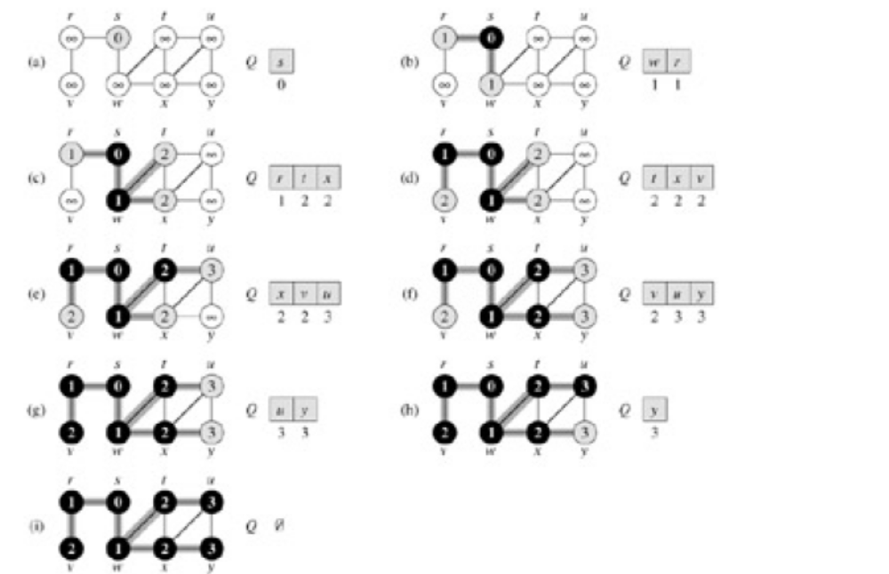
Ví dụ

Slide 140
Thuật toán
BFS (G,s){
for (u Є V\{s}) do {
color[u]= T ; d[u]=∞; p[u]=Null;}
color[s]= V ; d[s]=0; p[s]=Null; Q={s};
while (Q<>Ø) do {
u=head(Q);
for (v Є Adj[u]) do{
if (color[v]=T) then {
color[v]=V; d[v]=d[u]+1;
p[v]=u; add(Q,v);}}
sup(Q);
color[u]=Đ;}
}

Slide 141
Phân tích
Định lý: Nếu đồ thị liên thông. Sau BFS, ta nhận được cây gốc s và đường đi từ s đến u là 1 đường đi ngắn nhất từ s đến u trong G.
Tính độ phức tạp và bộ nhớ cho t.t. BFS

Slide 142
Khám phá theo chiều sâu
(Deep-first search)
Thăm u, rồi thăm 1 lân cận v của u, rồi thăm 1 lân cận của v, …
Hàm thăm này được gọi đệ qui.
Sau mỗi lệnh thăm v lân cận của u, nếu u còn lân cận nào, thì lại thăm,…
Nếu bắt đầu từ s, sau khi thăm s, còn các đỉnh, ta lại chọn một đỉnh mới để thăm.
Xây dựng được một rừng.

Slide 143
Ký hiệu
d[u]: thời điểm bắt đầu thăm u
f[u]: t.đ. Kết thúc thăm u
p[u]: cha của u
color[u] =T trước d[u],
= V đang thăm u
= Đ sau f[u]

Slide 144
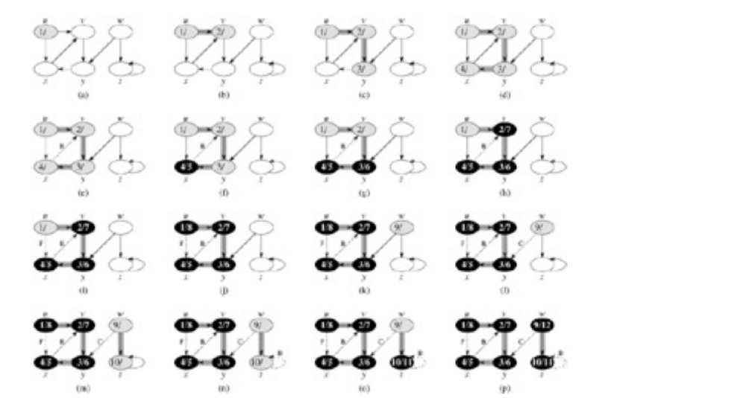
Ví dụ

Slide 145
Thuật toán
DFS(G){
for (u Є V) do { color[u]=T; p[u]=Null;}
time=0;
for (u Є V) do
if (color[u]=T) then DFS-visit(u);
}

Slide 146
Thuật toán (tiếp)
DFS-visit(u){
color[u]=V; d[u]=time=time+1;
for (vЄAdj[u]) do {
if (color[v]=T) then {
p[v]=u; DFS-visit(v);}
}
color[u]=Đ;
f[u]=time=time+1;
}

Slide 147
Phân tích
Tính độ phức tạp và bộ nhớ cần cho DFS
Định lý: Các ngoặc (d[u],f[u]) lập thành một bộ ngoặc đơn tốt (hai ngoặc hoặc là trong nhau hoặc là rời nhau)

Slide 148
Sắp xếp topology
Bài toán: Cho G là đồ thị có hướng, không chu trình. Một sắp xếp topology của G là một cách xếp tuyến tính các đỉnh của G sao cho i trước j nếu (i,j) là cạnh.
Ứng dụng:
Sắp xếp các công việc thỏa mãn một số thứ tự.
Biểu diễn tập có thứ tự bộ phận

Slide 149
Thuật toán sắp xếp topology
Topological-Sort(G){
DFS(G);
Xếp vào theo thứ tự f[u] giảm
}
Vấn đề: chứng minh tính đúng đắn của t.t. và tính độ phức tạp.

Slide 150
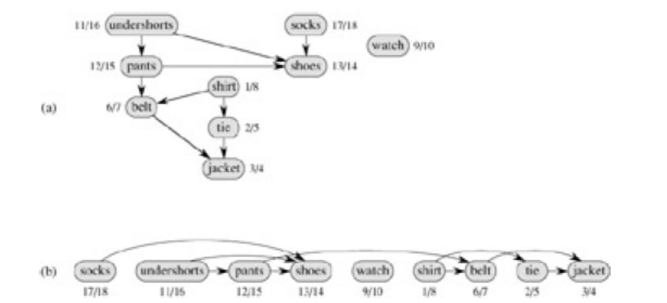
Ví dụ

Slide 151
Thành phần liên thông mạnh
Định nghĩa: Đồ thị có hướng là liên thông mạnh nếu giữa hai đỉnh luôn có đường đi.
Một đồ thị có hướng bất kỳ được phân thành các t.p.l.t.m., mỗi t.p. là một đồ thị con lớn nhất liên thông mạnh.
Bài toán: phân tích G thành các t.p.l.t.m.

Slide 152
Thuật toán tính các t.p.l.t.m
Tpltm (G){
DFS(G) để tính f[u];
Tính G’
DFG(G’), các đỉnh của G’ được xếp theo f giảm
Mỗi cây trong rừng từ bước 3 là một t.p.l.t.m
}
G’=(V,E’); E’={(u,v): (v,u) Є E}
Vấn đề: chứng minh tính đúng đắn của t.t. và tính độ phức tạp của nó.

Slide 153
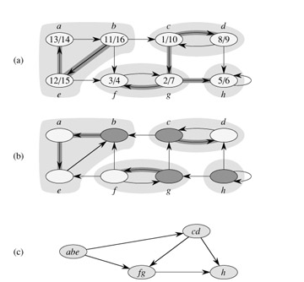
Ví dụ

Slide 154
Branch and bound
So sánh các cách tìm kiếm trong đồ thị:
Theo chiều rộng: thăm hết các lân cận + một FIFO chứa các đỉnh đang thăm
Theo chiều sâu: thăm hết các con đường + một FILO chứa các đỉnh đang thăm
B.A.B.: thăm các đỉnh hứa hẹn nhất + một dãy chứa các đỉnh đang thăm

Slide 155
B.A.B: người đưa hàng
Bài toán: Cho một đồ thị có hướng, các cạnh có độ dài. Tìm một chu trình ngắn nhất bắt đầu và kết thúc tại một đỉnh, và đi qua mỗi đỉnh còn lại đúng một lần.
G=(V,E), V={1,2,..,n}, L[i,j]: độ dài cạnh.

Slide 156
Ví dụ: ý tưởng
0 14 4 10 20
14 0 7 8 7
L= 4 5 0 7 16
11 7 9 0 2
18 7 17 4 0
Tìm chu trình đơn ngắn nhất từ đỉnh 1 đến đỉnh 1
Xây dựng cây gốc (1).
Mỗi nốt là một đường từ 1: (1,3), (1,3,4),…
Các con của mỗi nốt là các đường thêm vào một đỉnh
Với mỗi nốt, tính cận dưới của chu trình đi qua đường tương ứng

Slide 157
Ví dụ (tiếp): cách tính cận dưới
Tính cận dưới (inf):
Khoảng cách L[i,j] chia 2: một nửa đường từ i, một nửa đường đến j
inf từ i = min của các đường từ i
inf qua i = min (từ i) + min (đến i)
inf của nốt = tổng các inf để tạo ra chu trình qua nốt

Slide 158
Ví dụ (tiếp): tính cụ thể
inf(1)=inf(từ 1) + inf(đến 1) +
inf(qua 2)+inf(qua 3)+inf(qua 4)+inf(qua 5) = 2+2+6+4+3+3=20

Slide 159
Ví dụ (tiếp): xây dựng cây
1
inf 20
1,2
inf 31
1,3
inf 24
1,4
inf 29
1,5
inf 41
1,3,2
inf 24
1,3,4
inf 30,5
1,3,5
inf 40,5
1,4,2
inf 40
1,4,3
inf 41,5
1,4,5
inf 29
1,4,5,2
=1,4,5,2,3,1
value=30
1,4,5,3
=1,4,5,3,2,1
value=48
1,3,2,4
=1,3,2,4,5,1
value=37
1,3,2,5
=1,3,2,5,4,1
value=31

Slide 160
Chương 7: Giới thiệu về phương pháp xác suất
Giới thiệu chung
Phân loại các thuật toán xác suất
Thuật toán xác suất số
Thuật toán Sherwood
Thuật toán Las Vegas
Thuật toán Monte Carlo

Slide 161
Giới thiệu chung
Khái niệm: Thuật toán xác xuất là thuật toán sử dụng đầu vào là các số ngẫu nhiên.
Nhận xét:
- Đầu vào này phải hữu ích
- Các số này là “giả ngẫu nhiên”

Slide 162
Ví dụ
Thuật toán sắp xếp Quicksort:
- Phần tử so sánh được chọn ở đầu bảng:
- Độ phức tạp xấu nhất là 0(n^2)
- Độ phức tạp trung bình là 0(n lg n)
Vấn đề: nếu bảng đã gần xếp đúng, không hiệu quả.
Giải quyết: Chọn phần tử so sánh một cách ngẫu nhiên trong bảng.

Slide 163
Phân loại các thuật toán xác suất
Thuật toán xác suất số:
Dùng trong việc tính toán xấp xỉ các bài toán số.
Độ chính xác trung bình tỷ lệ với thời gian chạy
- Dùng trong các ví dụ: tính toán thời gian chay TB của một hệ phức tạp, cách tính chính xác là rất phức tạp (hoặc không thể)

Slide 164
Phân loại các thuật toán xác suất (tiếp)
Thuật toán Monte Carlo:
- Có thể dùng trong các bài toán quyết định: đúng/sai, phân tích thừa số ng. tố,…
Luôn cho câu trả lời rõ ràng nhưng
Kết quả có thể không đúng
Xác xuất thành công tỷ lệ với thời gian chạy

Slide 165
Phân loại các thuật toán xác suất (tiếp)
Thuật toán Las Vegas:
Không bao giờ cho câu trả lời sai
Có thể không cho câu trả lời
Xác xuất thành công tỷ lệ với thời gian chạy
Dù vấn đề nào, xác xuất hỏng cũng có thể nhỏ tùy ý
* Cho trả lời chính xác với độ phức tạp trung bình có giới hạn

Slide 166
Phân loại các thuật toán xác suất (tiếp)
Thuật toán Sherwood:
- Luôn cho câu trả lời, trả lời luôn đúng
- Dùng trong các bài toán đã có thuật toán, với ĐPTTB nhỏ và ĐPT xấu nhất lớn
- Biễn ngẫu nhiên là để giảm sự khác nhau giữa hai trường hợp này

Slide 167
Thuật toán Monte Carlo
Bài toán ví dụ: Thử xem một số có nguyên tố hay không.
Ý nghĩa: trong mật mã cần tìm các số nguyên tố lớn.

Slide 168
Thuật toán đơn giản
Tính nguyên tố (n) {
while (i< n) do {
if (n chia hết cho i) return sai;
i = i+1;
}
return đúng;
}
Nhận xét: cho I chạy đến sqrt(n)
- Để thử tính chia hết: thời gian nhiều.

Slide 169
Phép thử Miller Rabin
Nguyên tắc:
a) n nguyên tố, a < n
=> a^{n-1} = 1 (mod n)
b) n nguyên tố, a <n :
a^2 = 1 (mod n) =>a = 1, -1 (mod n)
Câu hỏi: viết thuật toán test (n,a) thử hai điều kiên trên. Độ p.t.t.t = ?

Slide 170
Thuật toán Miller-Rabin
M-R(n) {
i=1; chọn a ngẫu nhiên < n;
while (i<k and test (n,a)=false) do {
chọn a ngẫu nhiên < n;
i = i+1;}
return test(n,a);
}
Số lần chọn các số ngẫu nhiên a là k lần.
Tính độ p.t.t.t

Slide 171
Xác xuất của thuật toán
Tính chất: Nếu n lẻ, thì có ít nhất ¾ số a < n sẽ cho kết quả test(n,a)= true nếu n không nguyên tố.
Như vậy sau k lần thì xác xuất không tìm thấy a cho test(n,a)=true là (1/4)^k. Và ta có thể cho xac suất này nhỏ tùy ý.

Slide 172
Thuật toán Las-Vegas
Bài toán: Bầu một người chủ.
Có n người, cần chọn ra một người.
Đòi hỏi: các lần chạy t.t. khác nhau, chọn ra những người khác nhau.
Ý nghĩa: Trong bài toán mạng, tránh tình trạng tắc nghẽn khi các máy cùng đến một lúc.

Slide 173
Thuật toán
Mỗi người chọn một số ngẫu nhiên từ 1 đến m (số người chọn)
Nếu không có ai chọn số 1, quay về bước 2.
Nếu có ít nhất 2 người chọn số 1, thì những người này tiếp tục, quay về bước 1.
Nếu chỉ có 1 người chọn số 1 thì người này là chủ.

Slide 174
Tính chất của thuật toán
Thuật toán không chắc chắn là sẽ dừng
Nhưng nếu dừng nó luôn cho kết quả đúng.

Slide 175
Phân tích thuật toán
Xác xuất để có k người vào vòng 2 là:
p(n,k) = C^k_n (1/n)^k (1-1/n)^(n-k)
P(n,0) = (1-1/n)^n.
Xác xuất để vòng 1 lặp l lần là (1-1/n)^{nl}
Xác xuất để t.t. không dừng là = 0

Slide 176
Chương 8: Về độ phức tạp tính toán
Cây quyết định
Qui dẫn
Giới thiệu về NP- đầy đủ
  Lớp P và NP
  Một số bài toán NP- đầy đủ
  Định lý Cook
  Một số qui dẫn

Slide 177
Cây quyết định
Vấn đề: Có một bảng n phần tử cần được sắp xếp tăng dần. Cần tối thiểu bao nhiêu phép so sánh để thực hiện thuật toán ?
Chú ý: chỉ tính so sánh các phần tử, không tính so sánh các chỉ số.

Slide 178
Định nghĩa cây quyết định
Định nghĩa: một cây quyết định là một cây nhị phân có hướng và được dán nhãn,
mỗi đỉnh trong chứa một phép so sánh 2 phần tử cần được xếp
Mỗi lá chứa một hoán vị các phần tử
Cho một thứ tự, một đường đi trong cây bắt đầu từ gốc, và đặt các câu hỏi mà nó gặp: nếu trả lới “đúng” thì rẽ trái, nếu “không” thì rẽ phải. Đường kết thúc ở một lá. Lá này chứa kết quả ứng với thứ tự vào.

Slide 179
Tính chất
Một cây quyết định là đúng để sắp xếp n phần tử nếu với mọi thứ tự vào đều cho ra kết quả đúng cới thứ tự đó.
Một cây quyết định là gọn nếu không có đường nào mâu thuẫn, tức là mọi lá đều nhận được từ gốc qua một dãy các quyết định đúng.

Slide 180
Ví dụ cây quyết định sắp 3 số
A<B
B<C
B<C
A < B < C
A<C
A<C
C ≤ B ≤ A
A < C ≤ B
C ≤ A< B
B ≤ A <C
B < C < A

Slide 181
Thuật toán
Mọi cây quyết định đúng để sắp xếp n số sẽ cho một thuật toán tương ứng để sắp xếp n số đó.
Bài tập: 1. Viết thuật toán tương ứng với cây quyết định đã cho.
2. Vẽ cây quyết định gọn tương ứng cho các t.t. sắp xếp chèn vào, lựa chọn, xen kẽ với 3 số.

Slide 182
Nhận xét
Vẽ cây quyết định cho thuật toán sắp xếp vun đống cho 3 số.
Nhận xét gì về cây này: có bao nhiêu lá ? Có các phép so sánh thừa hay không ? Cây có gọn không ?

Slide 183
Nhận xét gì về độ cao của các cây quyết định ?
Độ dài lớn nhất từ đỉnh tới một lá nói lên điều gì ?

Slide 184
Thời gian tối đa
Bổ đề 1: Mọi cây nhị phân k lá có độ cao ít nhất là bằng [lg k]
Bổ đề 2: Mọi cây quyết định đúng để xếp n số có ít nhất k! lá
Định lý: Mọi thuật toán để xếp n số bằng các phép so sánh sẽ mất thời gian là Ω(n lg n) trong trường hợp xấu nhất

Slide 185
Thời gian trung bình
Định nghĩa: độ cao trung bình của cây nhị phân A là tổng độ sâu của các lá chia cho số lá
Bổ đề 3: Mọi cây nhị phân k lá có độ cao trung bình ít nhất là bằng [lg k]
Định lý: Mọi thuật toán để xếp n số bằng các phép so sánh sẽ mất thời gian trung bình là Ω(n lg n).

Slide 186
Bài tập
Tìm công thức chính xác cho số các phép so sánh trong trường hợp xấu nhất của t.t. xếp chèn vào và lựa chọn.
Tìm công thức chính xác cho số các phép so sánh tính trung bình của t.t. xếp chèn vào và lựa chọn.
So sánh hai kết quả này.

Slide 187
Một ví dụ nhỏ
function sort(T[1..n]){
i = min (T); j = max(T);
table C[i..j]=0;
for (k=1 to n) do C[T[k]]=C[T[k]]+1;
k=1;
for (p=i to j) do
for (q=1 to C[p]) do {T[k]=p; k=k+1;}
}

Slide 188
Câu hỏi
Chạy t.t. trên cho bảng T[1..10] = {3,1,4,1,5,9,2,6,5,3}
Tính xem để xếp n số, t.t. này thực hiện bao nhiêu phép so sánh giữa các số

Slide 189
Thời gian đa thức: Vấn đề trừu tượng
Vấn đề trừu tượng Q: là một quan hệ hai ngôi trên tập các trạng thái I và tập các lời giải S.
Bài toán quyết định: là có một lời giải Co’/Không
Bài toán tối ưu: có một đại lượng cần cực tiểu (đại) hóa
có thể đưa về bài toán quyết định: đặt một giá trị biên.

Slide 190
Mã hóa
Một mã hóa của một tập S các đối tượng trừu tượng là một ánh xạ e từ S vào các dãy nhị phân.
Một t.t. máy tính giải một vấn đề trừu tượng sẽ nhận một mã hóa của một trạng thái như là đầu vào.
Vấn đề cụ thể: là vấn đề mà các trạng thái là các dãy nhị phân.

Slide 191
Thuật toán thời gian đa thức
Thuật toán giải một vấn đề cụ thể trong thời gian O(T(n)) nếu: mỗi đầu vào i có độ dài n, t.t. cho kết quả trong thời gian = O(T(n)).
Một vấn đề cụ thể giải được trong thời gian đa thức nếu tồn tại t.t. giải nó trong t.g. O(n^k), k hằng số.
Lớp P = {vấn đề cụ thể giải được trong t.g.đ.t.}

Slide 192
Mã hóa chuẩn
Một vấn đề trừu tượng có thể có nhiều cách mã hóa thành vấn đề cụ thể.
Mã hóa chuẩn: các số tự nhiên theo biểu diễn (tương đương đa thức với) nhị phân.
Một tập phần tử được mã theo dãy các mã của các phần tử.
Đồ thị, công thức, … được mã tương tự
* Ta có thể xét vấn đề trừu tượng như vấn đề cụ thể

Slide 193
Ngôn ngữ
Bảng chữ cái A: tập hữu hạn các ký tự.
Từ: 1 dãy các chữ cái của A.
Một ngôn ngữ L trên A: 1 tập các từ trên A.
Từ rỗng: ε
Ngôn ngữ rỗng: Ø
Ngôn ngữ gồm tất cả các từ trên A: A*

Slide 194
Các phép toán trên các ngôn ngữ
Hợp, giao,
phần bù Ḹ = A* \ L
dán (concatenation):
L=L1.L2 = {xy: x Є L1, y Є L2}
Bao đóng Kleene:
L*={ε} U L U L^2 U L^3 U …

Slide 195
Bài toán - ngôn ngữ
Σ = {0,1}.
Bài toán quyết đinh Q ⬄
Ngôn ngữ L = {x Є Σ*: Q(x) = 1}
Thuật toán A chấp nhận một từ x Є Σ*: nếu với đầu vào x, A cho kết quả A(x) = 1.
A loại bỏ x nếu A(x) = 0
Ngôn ngữ L được chấp nhận bởi A:L={x Є Σ*:A(x)=1}
L được chấp nhận bởi A trong t.g.đ.t. nếu có hằng k: mọi từ x độ dài n được A chấp nhận trong t.g O(n^k)
- Chú ý: nếu x |Є L, A có thể không loai bỏ x, mà chạy không dừng.

Slide 196
Ngôn ngữ được quyết định
Một ngôn ngữ L được quyết định bởi t.t. A: nếu x thuộc L ⬄ A chấp nhận x
và x không thuộc L ⬄ A loại bỏ x.
L được quyết định bởi A trong t.g.đ.t. nếu có hằng k: mọi từ x độ dài n được A quyết định trong t.g O(n^k)

Slide 197
Lớp P
P = {L ngôn ngữ trên Σ: có t.t. A quyết đinh L trong t.g.đ.t.}
Định lý:
P = {L ngôn ngữ trên Σ: có t.t. A ch L chấp nhận L trong t.g.đ.t.}

Slide 198
Thuật toán kiểm chứng
Thuật toán kiểm chứng: là một t.t. A hai biến, một biến bình thướng là một xâu nhị phân đàu vào x, và một biến là xâu nhị phân y (được gọi là xâu kiểm chứng).
T.t A kiểm chứng x nếu tồn tại xâu kiểm chứng y để A(x,y) =1.
Ngôn ngữ L được kiểm chứng bởi A là:
L = {x Є Σ*: tồn tại y Є Σ*: A(x,y)=1 }

Slide 199
Lớp NP
Lớp độ phức tạp tính toán NP là lớp các ngôn ngữ được kiểm chứng trong thời gian đa thức.
L Є NP ⬄ tồn tại t.t. 2 biến t.g.đ.t. A và hằng số c sao cho:
L= {x Є Σ*: tồn tại y Є Σ*, |y|=O(|x|^c): A(x,y)=1 }
Ta nói: A kiểm chứng L trong t.g.đ.t.

Slide 200
Ví dụ
Bài toán: chu trình Hamilton:
HAM-CYCLE Є NP

Slide 201
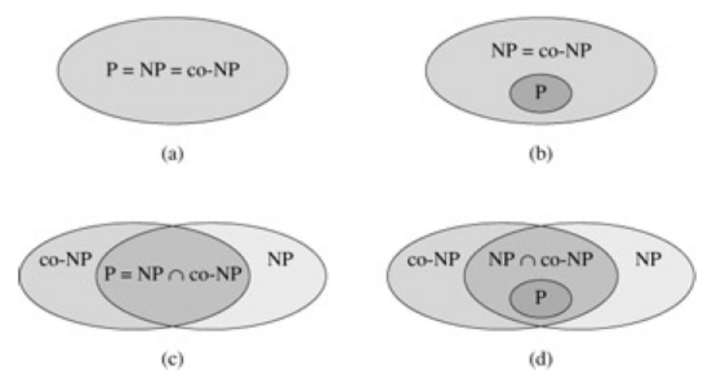
Lớp co-NP
L Є co-NP ⬄ Σ*\L Є NP
4 trường hợp có thể xảy ra:

Slide 202
Phép qui dẫn
Ngôn ngữ L1 qui dẫn được về ngôn ngữ L2 trong t.g.đ.t. (L1 ≤_P L2) nếu tồn tại một hàm tính được trong t.g.đ.t.
f: Σ* -> Σ* sao cho x Є L1 ⬄ f(x) Є L2
f: hàm qui dẫn
T.t. F t.g.đ.t. tính f: t.t. qui dẫn

Slide 203
Bài tập
Chứng minh rằng quan hệ qui dẫn là một quan hệ thứ tự.
Chứng minh bổ đề:
Bổ đề: Cho 2 ngôn ngữ L1, L2, nếu L1 ≤ L2 thì
L2 Є P kéo theo L1 Є P.

Slide 204
Lớp NP- đầy đủ
Ngôn ngữ L là NP-đầy đủ (NPC) nếu:
L Є NP, và
Với mọi L’ Є NP thì L’ ≤_P L.
Ngôn ngữ L là NP-khó nếu L thỏa mãn đk 2 (nhưng không nhất thiết đk 1).

Slide 205
P versus NP
Định lý: Nếu có một bài toán NP-đầy đủ nào giải được trong t.g.đ.t. thì P = NP.
Nếu có một bài toán trong NP nào mà không giải được trong t.g.đ.t. thì tất cả các bài toán NP-đầy đủ đều không giải được trong t.g.đ.t.

Slide 206
Chứng minh tính NP-đầy đủ
1. Bổ đề: Nếu L là một ngôn ngữ sao cho
L’ ≤_P L với L’ Є NPC, thì L là NP-khó. Hơn nữa, nếu L Є NP thì L Є NPC.
2. Để chứng minh L Є NPC:
- chứng minh L Є NP
- chọn một ngôn ngữ L’ Є NPC
- tìm một t.t. F tính hàm f chuyển mối trạng thái của L’ về một trạng thái của L
- chứng minh f thỏa mãn: x Є L’ ⬄ f(x) Є L với mọi x Є Σ*
- chứng minh t.t. F chạy trong t.g.đ.t.

Slide 207
Circuit satisfiability
Combinational element: một dãy các phần tử có môt số cố định các phần tử vào và ra và hoàn thành tính toán một hàm.
Boolean combinational element: đầu vào và ra là thuộc {0,1} (0: sai, 1: đúng)
Một boolean combinational element dùng để tính 1 hàm boolean đơn được gọi là một logic gate.

Slide 208
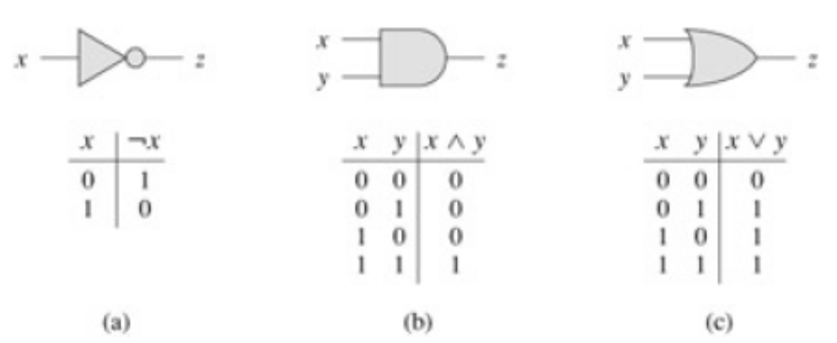
Boolean combinational circuit xây dựng từ các boolean combinational elements (được nối với nhau bằng các dây(wire))

Slide 209
1. Circuit input (đầu vào): các dây không nối với một phần tử vào nào
Circuit output (đàu ra): các dây không nối với một phần tử ra nào
Ta xét các circuit chỉ có một đầu ra.
2. Một phép gán giá trị của một circuit là một tập các giá trị đầu vào.
3. Môt circuit là satisfiable (thỏa mãn) nếu có một phép gán giá trị đầu vào sao cho đàu ra của circuit là 1.

Slide 210
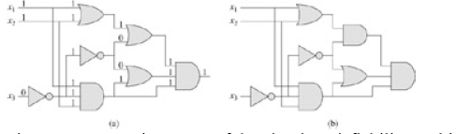
Ví dụ

Slide 211
Bài toán Circuit satisfiability
“Cho một boolean combinational circuit gồm các cổng AND, OR, NOT; nó có thỏa mãn hay không ?”
Độ dài của circuit: số các boolean combinational elements + số các wires
Ngôn ngữ:
CIRCUIT-SAT={<C>: C là một satisfiable boolean combinational circuit}

Slide 212
CIRCUIT-SAT Є NP-đầy đủ
Bổ đề: CIRCUIT-SAT Є NP
Bổ đề: CIRCUIT-SAT là NP-khó
Định lý: CIRCUIT-SAT Є NP-đầy đủ

Slide 213
SAT
Một trạng thái của bài toán SAT là một công thức boolean Φ gồm:
  Các biến boolean: x1, x2, …
  Các liên kết boolean: các hàm boolean một hoặc hai biến: AND, OR, NOT, ->, ⬄
  Các dấu ngoặc
Một công thức Φ là satisfiable (thỏa mãn được )nếu có một phép gán giá trị để giá trị ra của Φ là 1.
SAT = {<Φ>: Φ là một công thức thỏa mãn được}

Slide 214
SAT Є NP-đầy đủ
Đinh lý: SAT Є NP-đầy đủ
Chứng minh:
- SAT Є NP
- Qui dẫn CIRCUIT-SAT về SAT.

Slide 215
3-CNF SAT
1 literal trong một công thức boolean là một biến x hoặc ¬x.
1 công thức boolean là có dạng hợp chuẩn (conjunctive normal form, CNF), nếu nó được biểu diễn như là một phép AND của các clause, mỗi clause là một phép OR của các literal.
1 công thức boolean là một dạng 3-CNF nếu mỗi clause của nó có đúng 3 literal khác nhau.
3-CNF-SAT={Ф Є 3-CNF và là công thức thoả mãn được}

Slide 216
3-CNF-SAT Є NP-đầy đủ
Định lý: 3-CNF-SAT Є NP-đầy đủ
Chứng minh:
- 3-CNF-SAT Є NP
- Qui dẫn SAT về 3-CNF-SAT

Slide 217
3-CNF-SAT là NP-khó
Ý tưởng: chứng minh SAT ≤_{P} 3-CNF-SAT:
Với mỗi công thức boolean Φ, ta tìm tương ứng một công thức f(Φ) Є 3-CNF.
Xây dựng f(Φ) theo 3 bước:
  Φ’: là công thức gồm phép AND của các clause
  Φ’’: có dạng chuẩn CNF
  Φ’’’: có dạng chuẩn 3-CNF. f(Φ)= Φ’’’
Chứng minh:
Φ thỏa mãn được ⬄ f(Φ) thỏa mãn được
Chứng minh f(Φ) có độ dài đa thức và f có tgđt

Slide 218
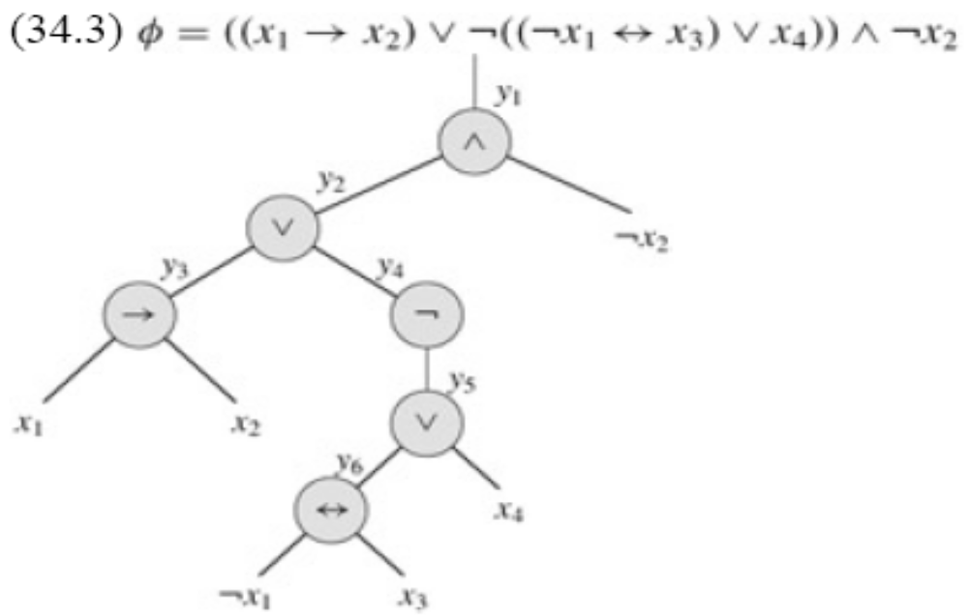
Bước 1: Φ -> Φ’

Slide 219
Xây dựng cây nhị phân:
  Các lá là các literal của Φ
  Các nốt trong là các toán tử của Φ
  Thêm một biến y_{i} cho mỗi nốt trong
Φ’: là phép AND của gốc và các clause tương ứng với các nốt trong (mỗi clause có ≤ 3 literal)

Slide 220
Φ’ -> Φ’’
Với mỗi clause C của Φ’:
  Viết bảng giá trị của C theo các biến
  Hợp các giá trị 0 lại, được dạng chuẩn DNF của ¬C
  Theo luật De Morgan, AND -> OR, OR ->AND: được dạng chuẩn CNF của C (C là AND của các clause, mỗi clause là gồm các phép OR)
Φ’’: là AND của các tất cả clause nhận được (mỗi clause có ≤ 3 literal)

Slide 221
Φ’’ -> Φ’’’
Φ’’ = C₁ ٨ C₂ ٨ … ٨ C_{k}
Nếu C_{i} có:
  3 literal: để nguyên
  2 literal C_{i} = x ٧ y = (x ٧ y ٧ p) ٨ (x ٧ y ٧ ¬p)
  1 literal C_{i} = x = (x ٧ p ٧ q) ٨ (x ٧ p ٧ ¬q) ٨ (x ٧ ¬p ٧ q) ٨ (x ٧ ¬p ٧ ¬q)
Φ’’’: nhận được Є 3-CNF

Slide 222
Chứng minh tính đúng đắn
Φ thỏa mẫn được ⬄ Φ’’’ thỏa mãn được
Φ’’’: độ dài đa thức
Tính Φ’’’: trong thời gian đa thức

Slide 223
Bài toán chu trình Hamilton
Cho đồ thị G=(V,E) vô hướng
Một chu trình Hamilton trong G là một chu trình đơn và đi qua tất cả các đỉnh của G (qua mỗi đỉnh đúng một lần, trừ đỉnh đầu trùng đỉnh cuối).
Đồ thị G được gọi là đồ thị Hamilton nếu nó có chu trình Hamilton, nếu không nó được gọi là đồ thi không phải Hamilton.
Bài toán chu trình Hamilton: đồ thị G có chu trình Hamilton hay không ?
HAM-CYCLE = {<G>: G là đồ thị Hamilton}

Slide 224
HAM-CYLCE Є NP-đầy đủ
HAM-CYCLE Є NP
3-CNF-SAT ≤_{P} HAM-CYCLE:
Xây dựng hàm f:
Φ Є 3-CNF -> đồ thị G=(V,E)
Sao cho Φ thỏa mãn được ⬄ G là đồ thị Hamilton.

Slide 225
Ý tưởng
Φ: các biến x₁, …, x_{n}; các clause: C₁,…,C_{k}
Đồ thị G gồm hai phần: trái, phải:
Trái: mỗi C_{i}: xây dựng một widget dạng B. Nối b_{i4} với b_{i+1,1,} i=1,2,…,k-1
Phải: mỗi x_{m}: x’_{m} và x’’_{m} nối bằng e_{m} và ¬e_{m}: e_{m} Є h ⬄ x_{m} = 1
Nối (b₁₁ , x₁’) và (b_{k4}, x_{n}’’)
Nối các clause với các biến có liên quan bằng các widget dạng A.

Slide 226
Chứng minh tính đúng đắn
G Є HAM-CYCLE => Φ Є 3-CNF-SAT:
Chu trình h trong G:
(b₁₁ , x₁’) và (b_{k4}, x_{n}’’) Є h
Bên trái: đi qua các widget B
Bên phải: qua hoặc e_{m} hoặc ¬e_{m}
Gán giá trị cho Φ như sau:
Nếu e_{m} Є h: x_{m}= 1, nếu ¬e_{m} Є h: x_{m} = 0

Slide 227
Φ Є 3-CNF-SAT => G Є HAM-CYCLE
Xây dựng h như sau:
Nếu x_{m}= 1: e_{m} Є h, nếu x_{m} = 0: ¬e_{m} Є h
(b_{ij}, b_{ịj+1}) Є h ⬄ literal thứ j của C_{i} = 0

Slide 228
Thời gian đa thức
Dễ thấy:
G độ dài đa thức
Tính G trong thời gian đa thức

Slide 229
Bài toán Người đưa hàng
Bài toán: Cho đồ thị G đầy đủ và có trong số c(i,j) cho mỗi cạnh (i,j). Tìm chu trình Hamilton có trọng số nhỏ nhất.
Đưa về bài toán quyết định:
TSP={<G,c,k>: G=(V,E) đồ thị đầy đủ, c hàm số V*V -> Z, k Є Z và G có chu trình người đưa hàng có trọng số ≤ k}

Slide 230
TSP Є NP-đầy đủ
TSP Є NP: dễ chứng minh
Qui dẫn HAM-CYCLE về TSP:
- Cho G=(V,E) Є HAM-CYCLE, xây dựng một trạng thái của TSP như sau:
G’=(V,E’): E’=V*V; và c là:
c(i,j) = 1 nếu (i,j) Є E, =0 nếu (i,j) ¬Є E
<G’,c,0> Є TSP ⬄ <G> Є HAM-CYCLE.
- <G’,c,0> có độ dài đa thức và được tính trong tgđt.

